Slide 1
Министерство образования и науки Российской Федерации Федеральное государственное бюджетное образовательное учреждение высшего образования «Уфимский государственный нефтяной технический университет» проект: ШКОЛА БУДУЩЕГО
Биктимерова А.М.

Slide 2
Проблема проекта:
В современном мире постоянно происходят новые открытия, появляются новые технические разработки. Стремительный технический прогресс требует от школ грамотных, имеющих современные знания выпускников. Однако, конструкции учебных зданий и помещений перестают соответствовать требованиям технического прогресса и самих учащихся, следовательно, требуют значительной перестройки. С этой целью необходимо разрабатывать проекты возможных образов школы будущего.
Цель проекта: создание идей и дизайна «идеальной школы», в которой будет комфортно и ученикам, и учителям, и родителям.
Гипотеза проекта:
« ШКОЛА БУДУЩЕГО» - 2030 года будет способствовать развитию молодого человека будущего как высокоинтелектуального, творческого, здорового и уверенного в себе человека.
Задачи проекта:
1. Изучить мнение учеников моего класса о том, что им нравится и не нравится в современной школе.
2. Выполнить дизайны и описания основных составляющих школы будущего.

Slide 3
Результаты опроса

Slide 4
Результаты опроса

Slide 5
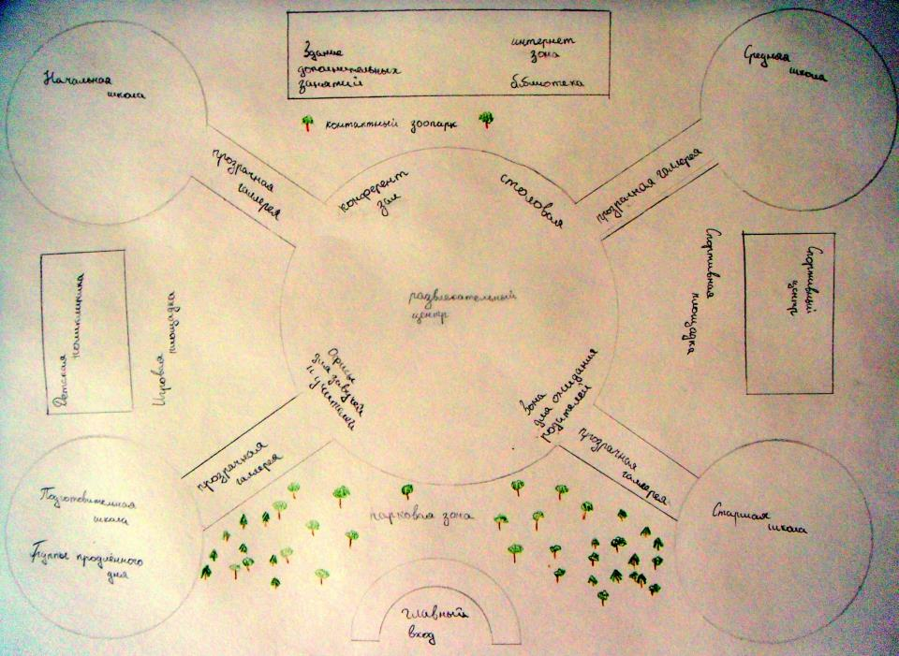

Slide 6
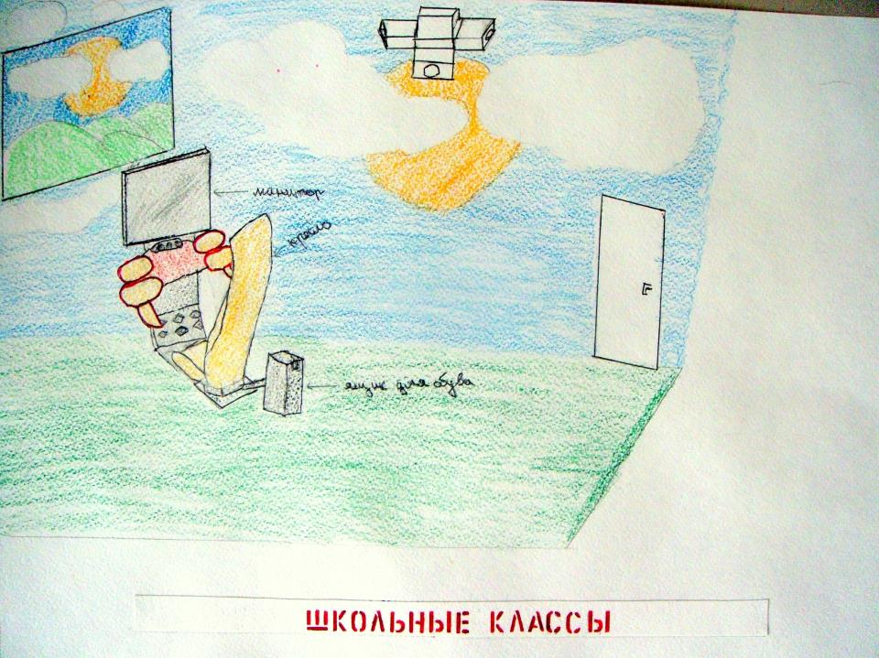

Slide 7
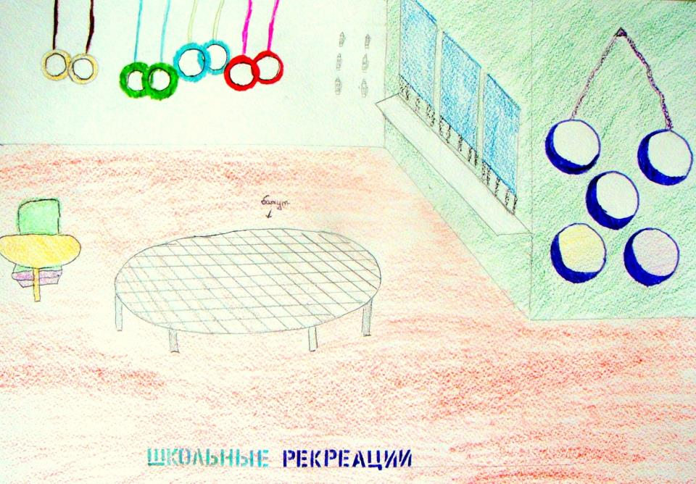

Slide 9
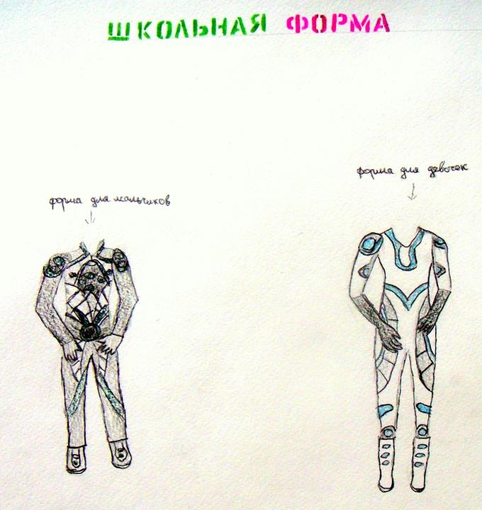

Slide 10
Выводы. Заключение.
Я думаю, что в хорошо оснащённой и комфортной «ШКОЛЕ БУДУЩЕГО» будут созданы все необходимые условия для развития и раскрытия талантов и способностей ребят, которые им пригодятся в современной взрослой жизни.

